Slide 1
ГБПОУ Московский автомобильно-дорожный колледж имени А. А. Николаева
Тема:
Наша галактика – млечный путь.
Выполнила студентка Навлютова Румия Дамировна
Группы: 1ип1
Проверила Айкина Наталья Валентиновна
Г. Москва, 2023

Slide 2
План:
Введение.
Основная часть презентации:
Какие свойства имеет наша галактика Млечный путь?
Строение Млечного пути?
Откуда пришёл Млечный путь?
Значение у разных народов?
Как выглядит наша галактика с разных мест обзора?!
Интересные факты.
Заключение.
Источники информации.

Slide 3
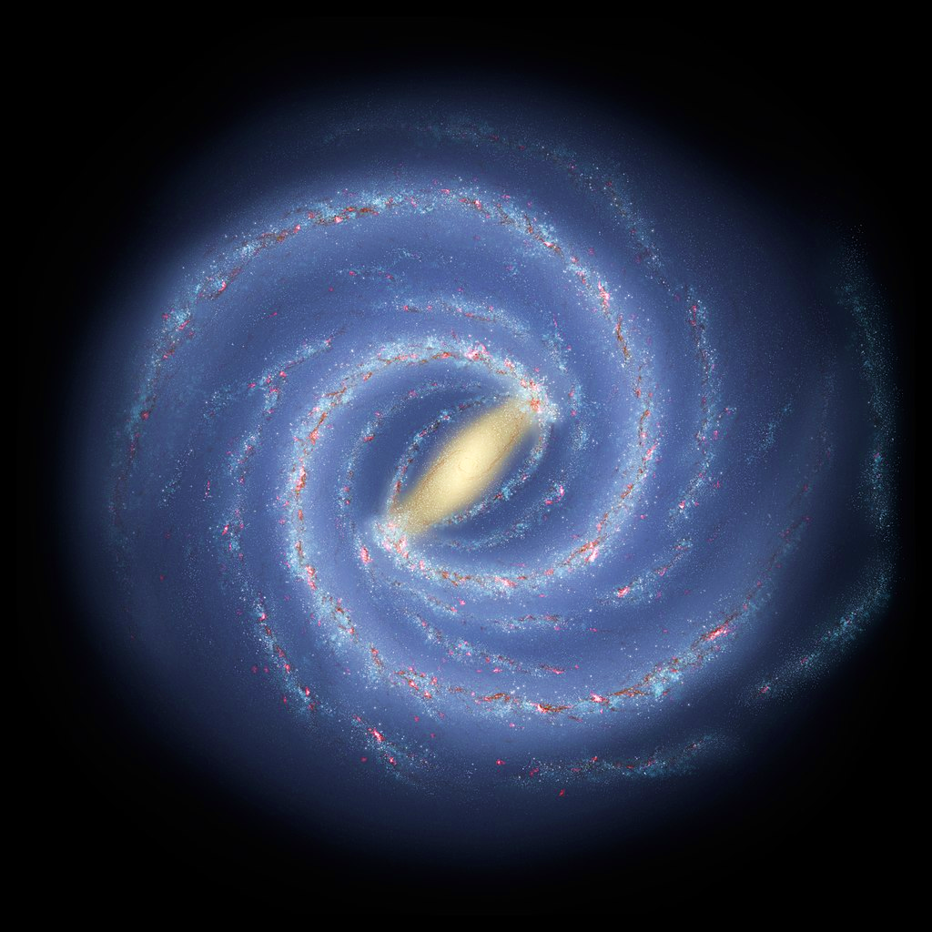
Введение:
Млечный Путь (Галактика) — название галактики, в которой находятся Земля, Солнечная система и все отдельные звёзды, видимые невооружённым взглядом.
Свойства:
Галактика, в которой находится планета Земля и вся Солнечная система, а также все видимые невооружённым глазом отдельные звёзды.

Slide 4
Строение Млечного пути:
Звёздное гало — протяжённая подсистема Галактики практически сферической формы. Звёздное гало простирается до расстояния в 80 килопарсек от центра Галактики, а самые далёкие звёзды были обнаружены в 320 килопарсеках. Гало содержит лишь несколько процентов всех звёзд Млечного Пути — его звёздная масса составляет около 109 M⊙, при этом в гало содержится большое количество тёмной материи.
В центральной части Млечного Пути присутствует умеренно выраженный балдж. Он представляет собой сплюснутый сфероид размерами 2,2×2,9 килопарсека, а его масса вместе с баром (см. ниже) составляет около 9⋅10⁹ M⊙. Физически балдж нашей Галактики не является классическим, а относится к псевдобалджам ― в отличие от классических балджей, они вращаются, имеют более плоскую форму и больше похожи на диски. Балдж Млечного Пути имеет как ящикообразную, так и дискообразную составляющую.

Slide 5
Строение Млечного пути:
Диск — основная составляющая нашей Галактики по содержанию звёздной массы. Он имеет плоскую форму и в нём также находятся спиральные рукава. Звёздная масса всего диска составляет около 5⋅10²º M⊙. Также по сравнению с гало диск вращается заметно быстрее. Скорость вращения не одинакова на разных расстояниях от центра. Вблизи плоскости диска концентрируется яркие и горячие молодые звёзды и звездные скопления, возраст которых не превышает нескольких миллиардов лет, а также газопылевые облаак. Они образуют плоскую составляющую.
Ядро – имеет сильную концентрацию звезд (тысячи на Кпк3). Включает в себя околоядерный газовый диск, состоящий из молекулярного водорода. В центре Галактики предполагается существование чёрной дыры массой около млн. масс Солнца (радиоисточник Стрелец А).

Slide 6
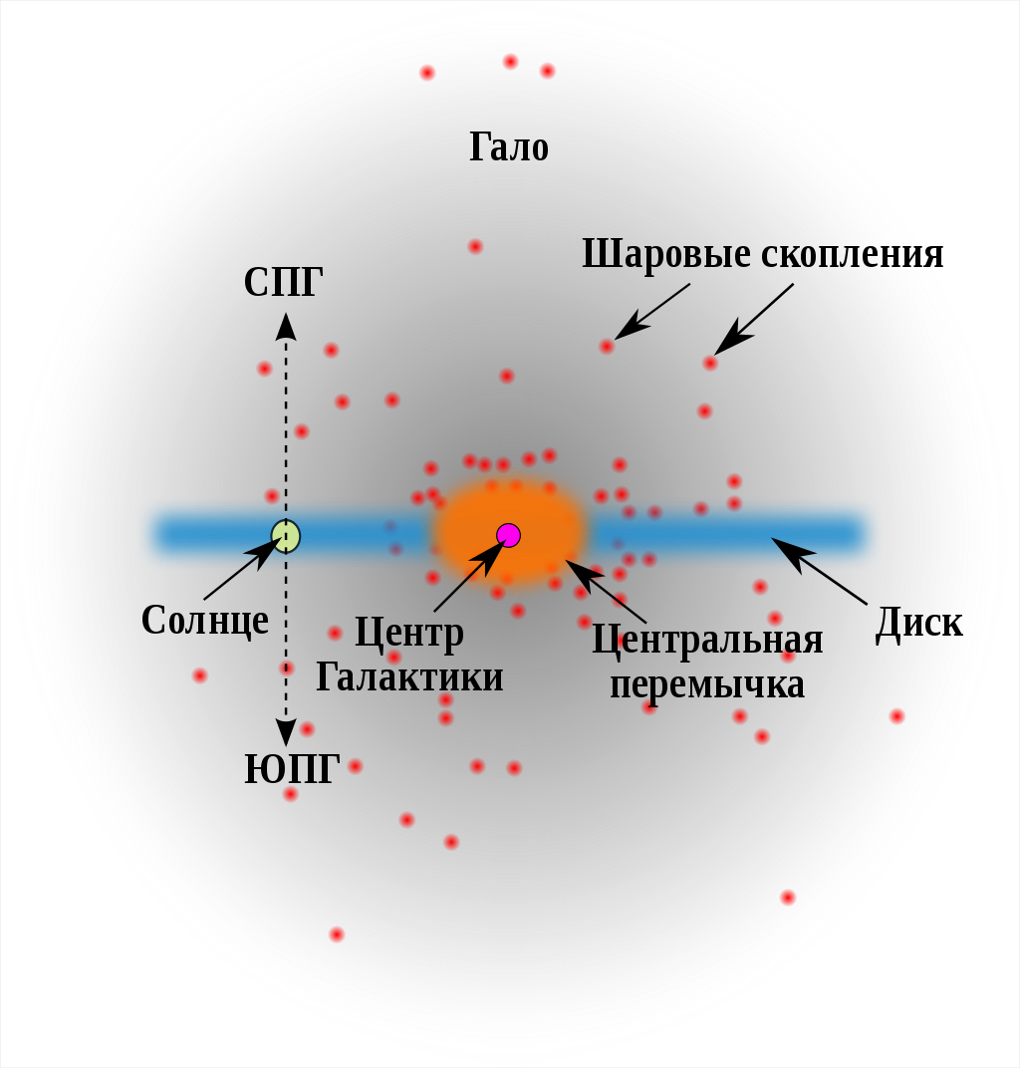

Slide 7
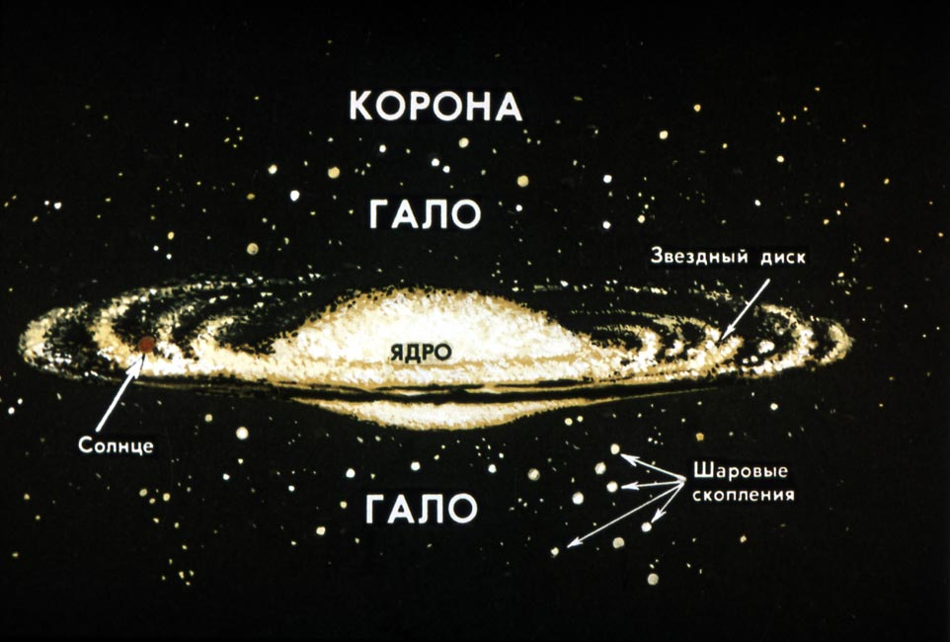

Slide 8
История:
Млечный Путь известен с древности. В 1610 году Галилео Галилей обнаружил, что диффузный свет полосы Млечного Пути создаётся большим количеством тусклых звёзд. Через полтора века, в 1784—1785 годах, Уильям Гершель сделал первую попытку определить размер и форму нашей Галактики. Гершель сделал вывод, что Млечный Путь имеет форму сплюснутого диска, однако сильно недооценил его диаметр. В 1917 году Харлоу Шепли впервые показал, что Солнце находится вдали от центра нашей Галактики, а в 1924—1925 годах Эдвин Хаббл смог доказать, что Вселенная не ограничивается нашей Галактикой. Важную роль в изучении нашей Галактики сыграл космический телескоп Hipparcos, запущенный в 1989 году, с помощью которого были измерены координаты, собственные движения и расстояния до большого количества звёзд. С 2013 года эту задачу выполняет космический телескоп Gaia.

Slide 9
Значение у разных народов?
Млечный Путь с древности имел культурное, религиозное и философское значение у разных народов. Само название «Млечный Путь» происходит из греко-римской мифологии. По одной из легенд, Гера отказывалась кормить грудью незаконнорождённых детей Зевса. Однажды, пока Гера спала, Гермес поднёс к её груди Геракла, и после того, как тот начал кормиться, Гера проснулась и оттолкнула его. Молоко, которое брызнуло при этом из груди, превратилось в Млечный Путь. Само слово «галактика» также связано с этим мифом и происходит от др.-греч. Κύκλος Γαλαξίας, что в переводе означает «молочный круг».

Slide 10
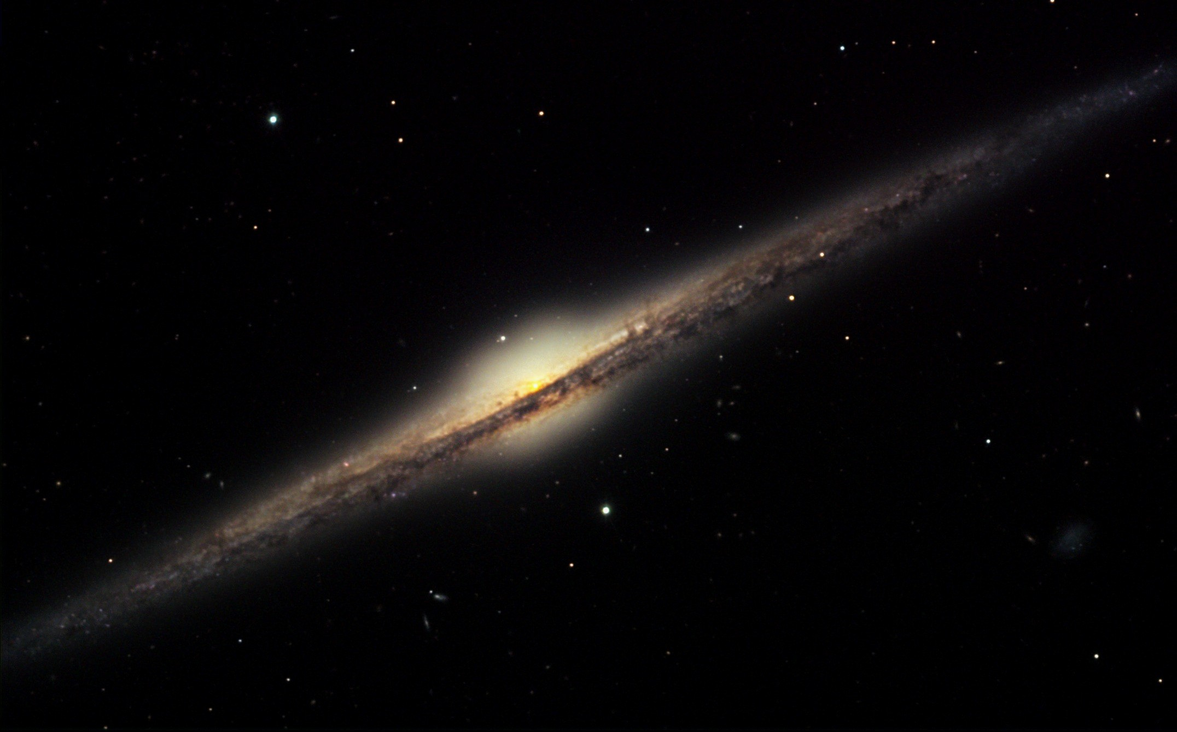
Млечный путь сбоку.

Slide 11
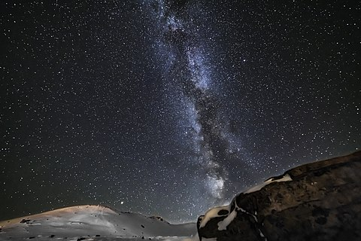
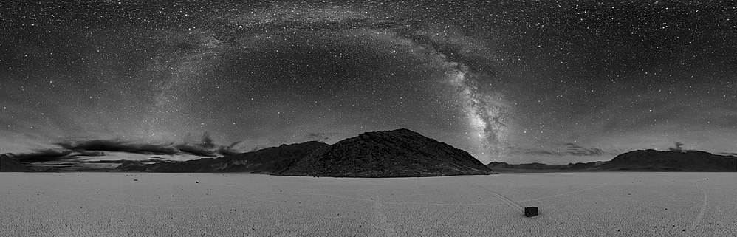
Вид с Земли
Панорамная фотография Млечного Пути, сделанная в Долине Смерти.
Часть Млечного Пути в небе Земли, фотография сделана в Национальном парке Джаспер.

Slide 12
Интересные факты.
Млечный Путь так же стар, как и сама Вселенная
Ученые считают, что Млечный Путь - одна из старейших галактик во Вселенной. Она сформировалась около 13,6 миллиарда лет назад и почти так же стара, как и сама Вселенная, которая сформировалась около 13,7 миллиарда лет назад.
Он состоит из других галактик
Чтобы Млечный Путь смог достичь своего нынешнего размера и формы, на протяжении всего своего существования он поглощал другие галактики. В настоящее время наша галактика поглощает карликовую галактику в Большом Псе, добавляя звезды меньшей галактики к своей собственной спирали.
Невообразимые скорости
Наша Солнечная система вращается вокруг центра галактики со скоростью около 827 000 км/ч. Чтобы получить представление о том, что на самом деле означают эти цифры, имейте в виду, что объект, движущийся с такой скоростью, может обогнуть Землю по экватору менее чем за три минуты.
Неустановленное количество звезд
Сколько звезд в Млечном Пути? Никогда не задумывались? Даже астрономы спорят о том, как лучше всего это вычислить. Их телескопы видят только самые яркие звезды в нашей галактике, и многие из них скрыты за облаками газа и пыли. Однако они точно знают, что существуют миллиарды невидимых звезд. Таким образом, когда мы смотрим на Млечный Путь ночью, мы видим только около 0,0000025% от сотен миллиардов звезд этой галактики.

Slide 13
Заключение:
Изучив <<Млечный путь>>, можно сказать, что наша галактика – уникальная в своем роде. В ней все закономерно, она имеет свою структуру и свое строение. В ней родилась наша солнечная система и наша Земля. Вместе со скоплениями звезд, рукавами, туманностями и гало, галактика создаёт красивейшее в своем роде явление.

Slide 14
Источники:
Презентация: "Млечный Путь", 10-11 классы, Астрономия. Скачать бесплатно (pptcloud.ru)
Презентация на тему "Наша Галактика" по астрономии для 7 класса (pptcloud.ru)
Млечный Путь — Википедия (wikipedia.org)
ТОП-25: Почти невероятные факты о Млечном Пути (bugaga.ru)

